Slide 2
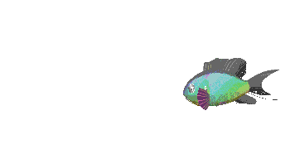

Slide 3
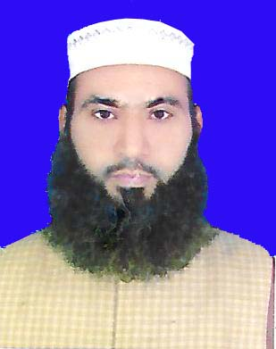
تعريف المدرس
محمّد عثمان غني
نائب المدير
صالح آباد محي السنّة داخل مدرسة
مادب فور, حبي غنج
رقم الجوّال:01705377518
osmanganipathan78@gmail.com بريد الإلكنونيّة:

Slide 4
تعريف الدرس
قواعد اللغة العربيّة
جزء النحو
الدرس السادس عشر
رقم الصفحة:162-165

Slide 5
أنظروا إلى التالية
(خبر)
أ)راشدٌ عالمٌ
(مبتدأ)
(خبركان)
(إسم كان)
ب)كان راشدٌ عالمًا

Slide 6
درس اليوم...
الأفعال الناقصة وعملها

Slide 7
أهداف الدرس
بعد نهاية الدرس يستطع الطلاّب ُ أ ن يقولُوا و يكتبوا...
1-تعريف الأفعال الناقصة لغة و إصطلاحًا-
2- وبيان عملها و عددها ممثّلاً-

Slide 8
المقدّمة: إنّ الأفعال الناقصةَ لها أهمية كثيرة فى النحو،أقدّمُ الآنَ بيانها وفقَ السوال فى التالى.
معنى الأفعال الناقصة لغة:الأفعال جمع الفعل- معناه الحدث و العمل و
الكسب والجعل والقدر وغيرها- و الناقصة مشتقة من النقصان- صيغتها
المفرد المونث لإسم الفاعل من باب نصرينصر- معناها غير التام وذوالخسران ,ذوالنقصان وغيرها-
تعريفها اصطلاحا:-قال صاحب قواعد اللغة العربية:الأفعال الناقصةَ هى
أفعال وضعت لتقرير الفاعل على صفة غير صفة مصدرها.
عمل الأفعال الناقصة:إنَّ الأفعال الناقصةَ تدخُلُ على المبتدأِ والخبرِ فترفع
المبتدأِ و يسمى إسمَها وتنصب الخبر و يسمى خبرُها-

Slide 9
أكتبوا فى كرّستكم تعريف الأفعال الناقصة بسرعة

Slide 10
عدد الأفعال الناقصةِ:عدد ها عديدة ، وهى-
الأفعال الناقصةَ: | رقم | الأفعال الناقصةَ: | رقم
ما دام (ما دام خالدٌ جالسا) | 8 | كان--- (كان خالدٌ نائمًا) | 1
ما زال--- (ما زال ماجدٌ كريمًا) | 9 | صار--- (صارماجدٌ فقيرًا) | 2
ما برح- (ما برح خالدٌ حاكمًا) | 10 | أصبح--- ( أصبح راشدٌ غنيًا) | 3
ما فتئ- (ما فتئ راشد حاكمًا) | 11 | أمسى--- (أمسى بكرٌ فقيرًا) | 4
ليس- (ليس عبد الله نائمًا) | 12 | أضحى- (أضحى ماجدٌ فقيرًا) | 5
ما أنفك- (ما أنفك ماجدٌ كريمًا) | 13 | ظل--- (ظل خالدٌ قائمٌا) | 6
 |  | بات--- (بات راشدٌ نائمًا) | 7
الخاتمة:إنّ الأفعال الناقصةَ أمر مهمّ من مأة عاملٍ، فعليناأن نهتمَّ بها إهتمامًا بالغًا.

Slide 11
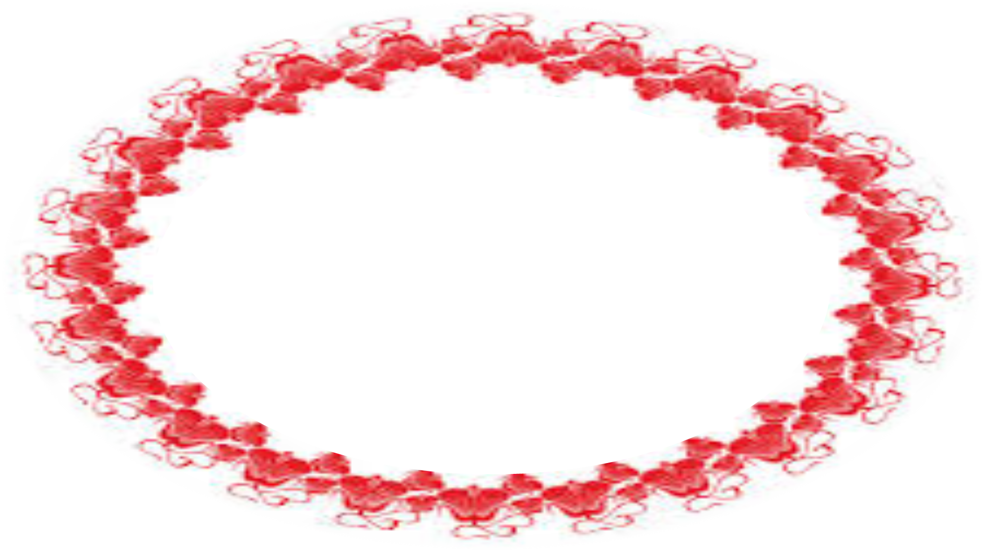
كان ,صار ,أصبح, أمسى ,أضحى, ظل, بات
مادام ,مازال ,مابرح ,مافتى ,ليس ,ماانفك

Slide 12
التقييم
1-الأفعال الناقصة ما هي؟
الأفعال الناقصةَ هى أفعال وضعت لتقرير الفاعل على صفة غير صفة مصدرها.
2-عدد الأفعال الناقصةِ بسرعة.
كان ,صار ,أصبح, أمسى ,أضحى, ظل, بات
مادام ,مازال ,مابرح ,مافتى ,ليس ,ماانفك.

Slide 13
1. عرف الأفعال الناقصة-
2.و بيّن عددها ممثّلاً-

Slide 14
شكراً جزيلاً

